Slide 1
グシャの世界史探究授業 仏教と南アジア②
マウリヤ朝
南アジア初の統一王朝で仏教は
どんな発展を遂げたのか？

Slide 2
ここ
資料：『詳説世界史研究』山川出版社

Slide 3
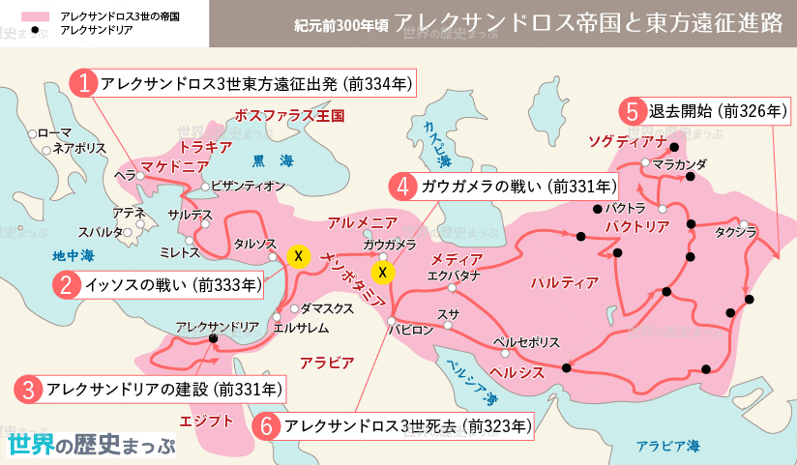
インダス川

Slide 4
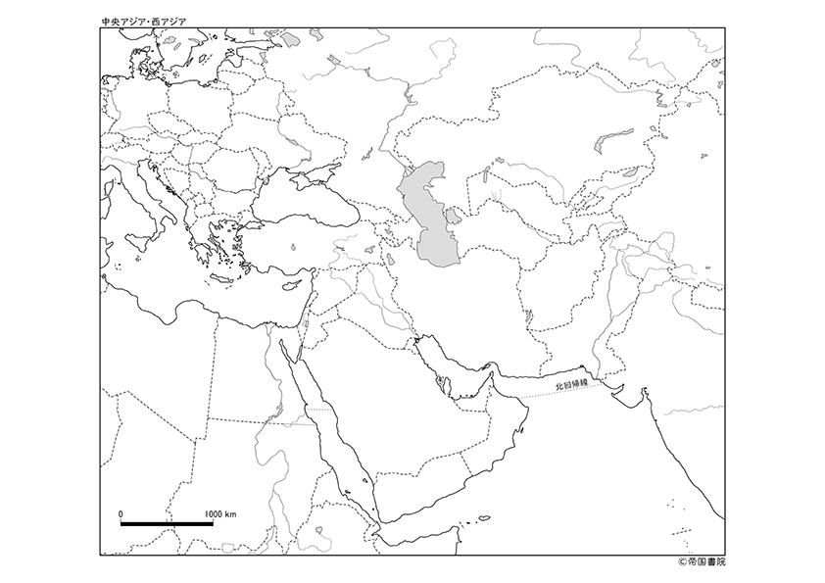
西北インド
アフガニスタン
インダス川

Slide 5
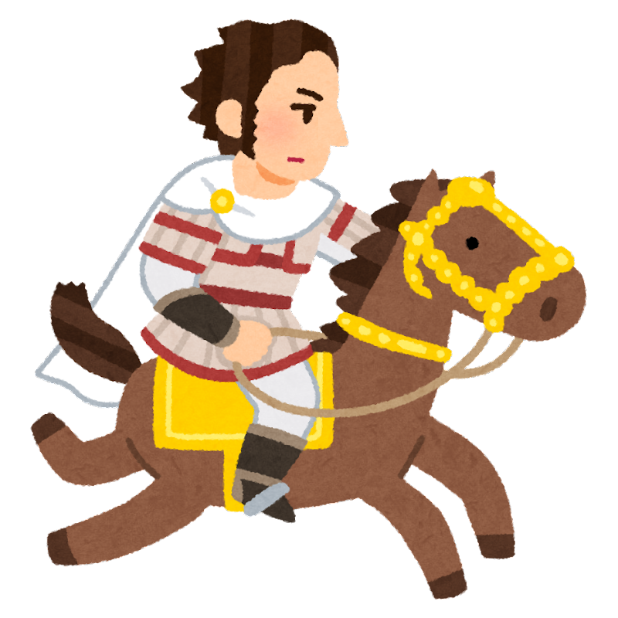
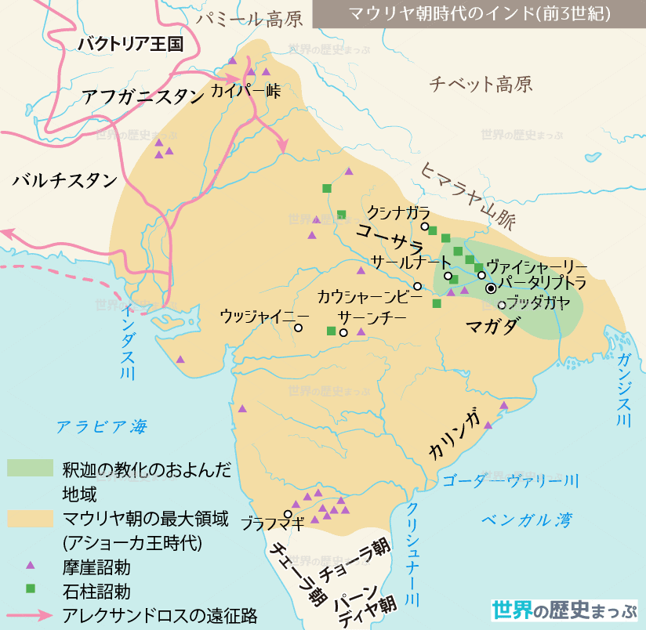
アレクサンドロス
ギリシア政権
退却後
ナンダ朝マガダ国
ナンダ朝マガダ国
衰退
アレクサンドロス軍
インド象部隊に苦戦
＆
長期遠征の疲労
退却

Slide 6
アレクサンドロス
マガダ国
ナンダ朝
バランス崩壊
マガダ国
ナンダ朝
衰退
ギリシア政権
新興勢力
ナンダ朝
マウリヤ朝
ギリシア政権
チャンドラグプタ王

Slide 7
マウリヤ朝の統治
ガンジス川流域
中央政府
属州
属州
直轄地
官僚制
組織・整備
軍部
王子
派遣
属州
属州
税制
中央集権化
王子

Slide 8
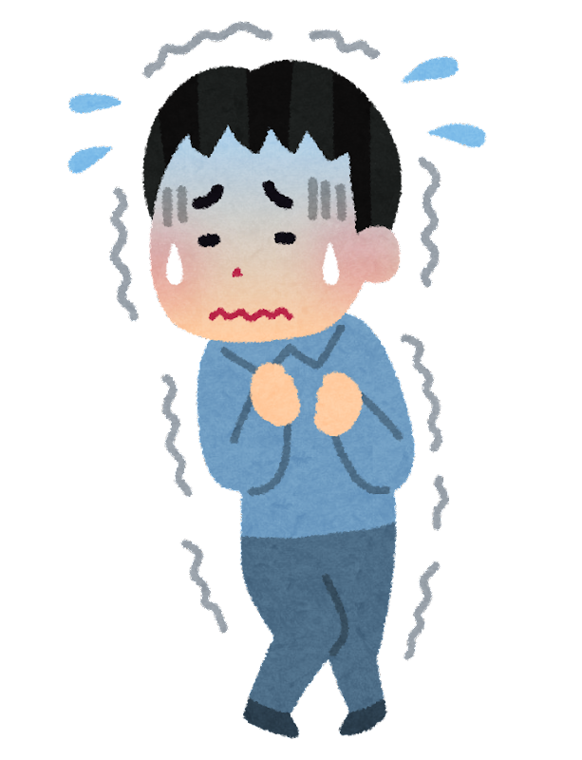
マウリヤ朝最盛期
・王位継承争いで
異母兄弟を99人殺害
・即位後も暴虐
全インド
を統一
人々から
「暴虐のアショーカ」
と呼ばれる
アショーカ

Slide 9
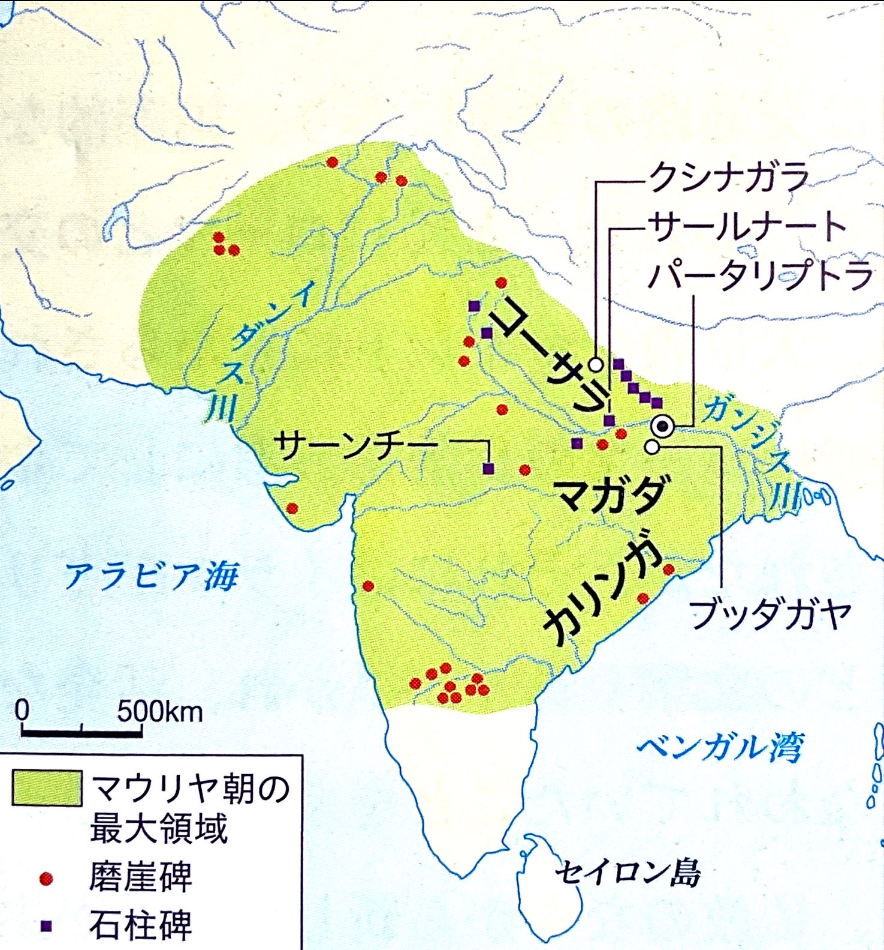
マウリヤ朝
資料：『詳説世界史探究』山川出版社

Slide 10
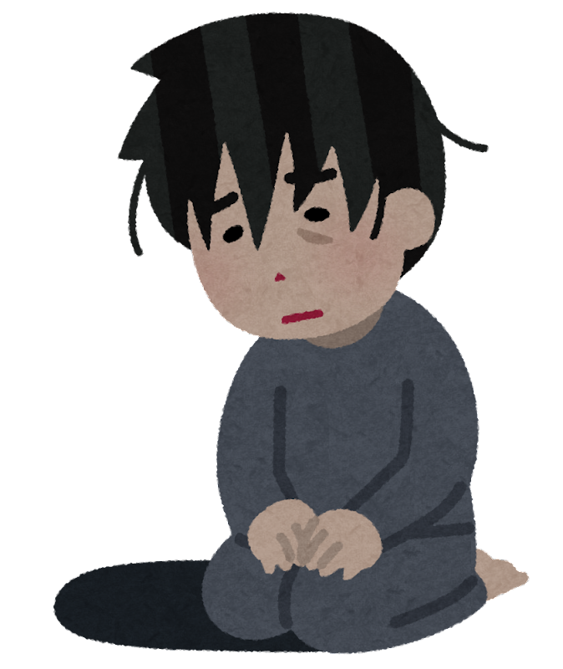
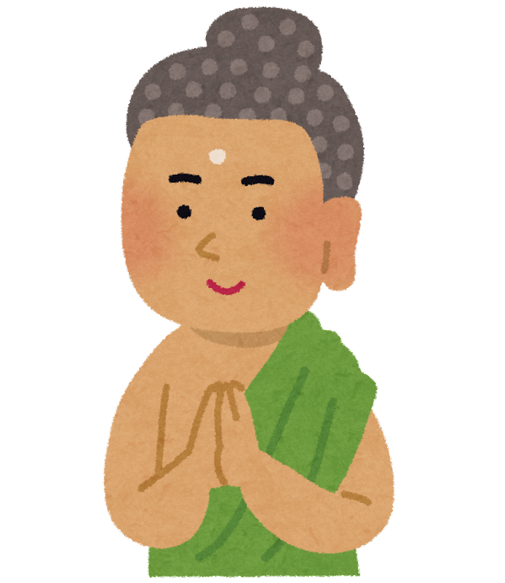
アショーカ王
マウリヤ朝
マウリヤ朝
アショーカ
数十万人の
犠牲
多くの犠牲に深く悔いる
強敵
仏教に帰依
カリンガ王国

Slide 11
マウリヤ朝
資料：『詳説世界史探究』山川出版社

Slide 12
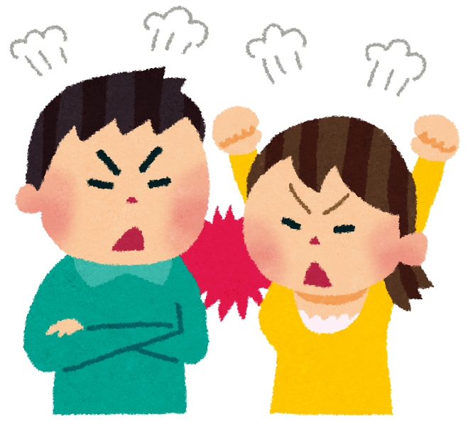
アショーカ王の統治
・ダルマの理念を採用
みんな欲にまみれず、正しい行いをして生活していきましょう！
法律や、守るべき正しいおこない
アショーカ
・仏典の結集（編纂）
３回目
ブッタの教えを整理して統一しよう！
解釈の相違
アショーカ

Slide 13
財政難
（官僚・軍隊の維持）
死亡
急激な政変
アショーカ
バラモン階級の反発
アショーカの死後、
マウリヤ朝は衰退

Slide 14
マウリヤ朝
アレクサンドロス大王の侵入
・西北インドに侵入 → 退却後、ギリシア系政権が誕生
チャンドラグプタ王
・マウリヤ朝を建国 都：パータリプトラ
・混乱に乗じてナンダ朝マガダ国を征服
アショーカ王
・マウリヤ朝最大領土を達成
・征服戦争後、仏教に帰依
・ダルマによる政治
・第3回仏典の結集
・死後、王朝は衰退
・スリランカなどへの布教

